Slide 1
cv21b.programming06
汇报人：181250006 曹英瑞
同组：吴凯程

Slide 2
整体介绍
方向
非深度
算法
MOSSE
KCF
无特征
HOG特征
CN
参考
https://github.com/fengyang95/pyCFTrackers
https://github.com/uoip/KCFpy
https://github.com/chuanqi305/KCF

Slide 3
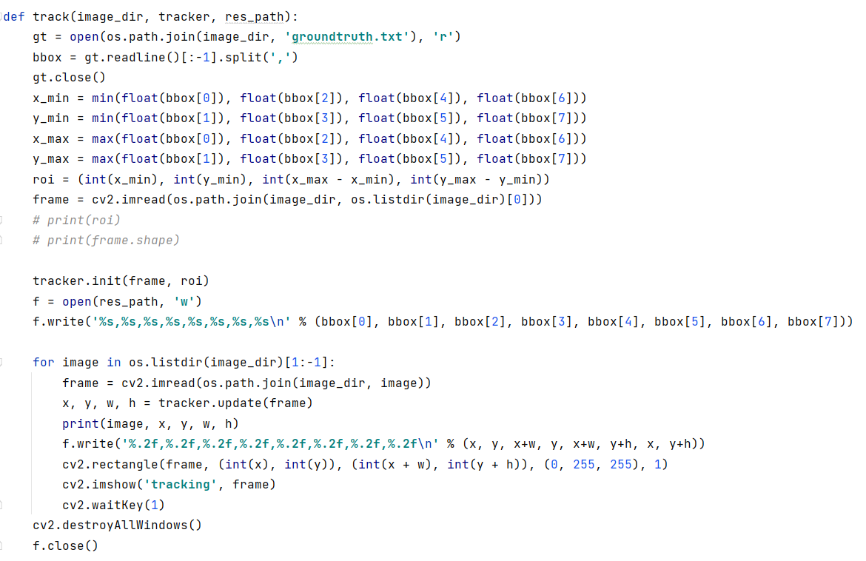
实验过程
处理输入
修改图像输入路径
将四个坐标位置转为左上角坐标+宽高
应用算法
跟踪器（tracker）
预测评估
直接观察
数据处理后运行eval.py

Slide 4
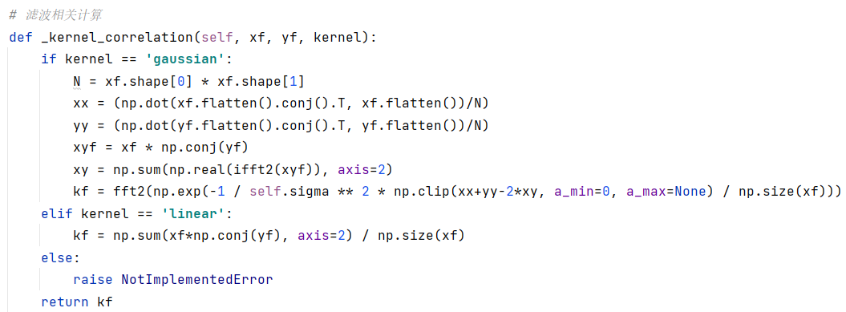
KCF算法思路
根据第一帧进行初始化
相关参数
目标截取
填充边距
频谱特征
对每一帧更新选择框
计算当前帧的特征
生成候选框（循环矩阵）
依据前一帧保留的数据计算相似关系和运动方向
计算频域共振位置（核技巧）
确定新的选择框位置

Slide 5
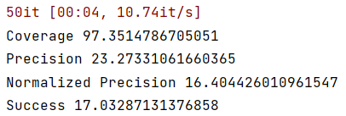
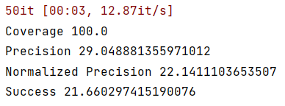
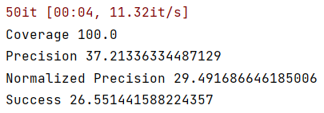
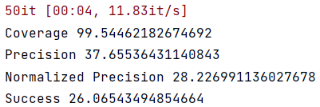
实验结果
MOSSE（快）
KCF（中）
无特征
HOG
CN（慢）

Slide 6
实验总结
算法缺陷
选择框的宽高固定
目标跟丢的情况
背景的混淆度比较大
被遮挡后丢失目标
目标跟丢后难以纠正
改进
多尺度：DSST、SAMF
图像特征：深度方法

Slide 7
谢谢

